Slide 1
Обновление содержания общего образования: ключевые вопросы развития муниципальной системы образования в 2022 – 2023 учебном году
Управление образования администрации муниципального образования «Родниковский муниципальный район»
Горохов Р.В.,
начальник Управления образования

Slide 2
Управление образования администрации муниципального образования «Родниковский муниципальный район»
Задачи, решаемые системой образования Родниковского района
в 2021-2022 учебном году
Создание справедливой равной для всех участников образовательного процесса доступности получения образования
Участие в Национальном проекте «Образование»
Объективность и повышение качества образовательных результатов обучающихся
Совершенствование воспитательного потенциала образовательных организаций
Развитие образовательной инфраструктуры
Обновление содержания образования, образовательных технологий
Создание образовательной среды, обеспечивающей качественное доступное общее образование для каждого ребенка

Slide 3
Управление образования администрации муниципального образования «Родниковский муниципальный район»
27 образовательных организаций
8 средних школ
2 начальные школы-детский сад
15 детских садов
2 учреждения дополнительного образования

Slide 4
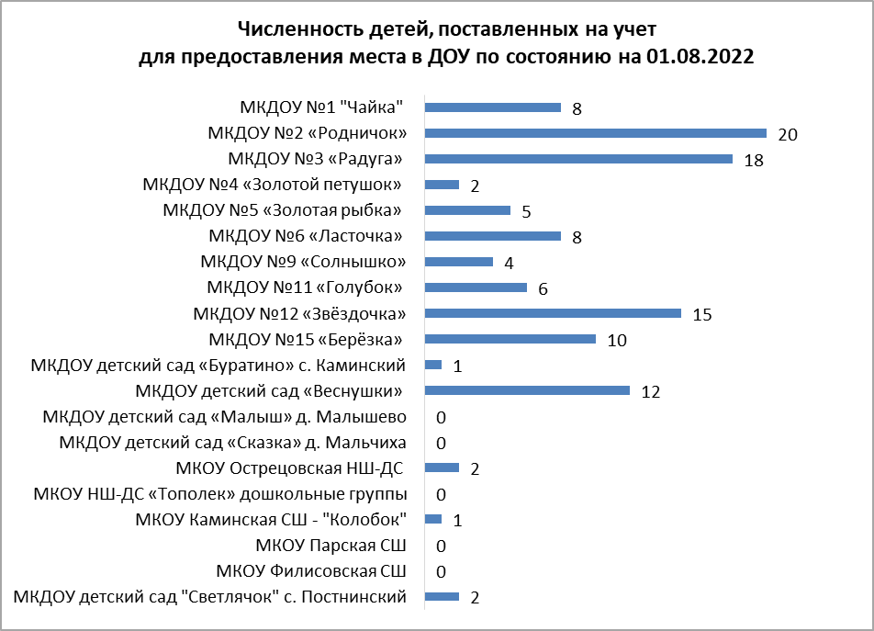
Управление образования администрации муниципального образования «Родниковский муниципальный район»
В последние годы в регионе заметно снизилось число детей младшего возраста.
В связи с этим за 2 последних года были закрыты 8 групп в дошкольных организациях города (осталось 79 групп).
В настоящее время в Родниковском муниципальном районе очередь в детские сады детей с 1,5 лет отсутствует.

Slide 5
Управление образования администрации муниципального образования «Родниковский муниципальный район»
Комплектование обучающимися муниципальных общеобразовательных организаций имеет тенденцию незначительного роста и стабильности.
В новом учебном году за парты сядут 3160 обучающихся 1-11 классов, 132 класса-комплекта.

Slide 6
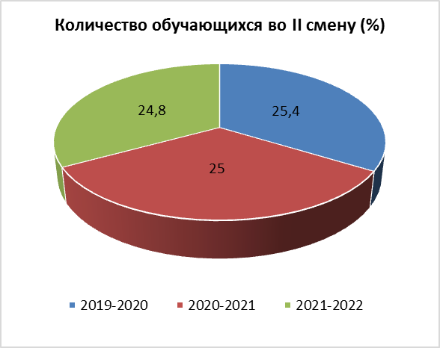
Управление образования администрации муниципального образования «Родниковский муниципальный район»
Перед системой образования продолжает стоять задача ликвидации двухсменного обучения в школах, поставленная в рамках федерального проекта «Современная школа» национального проекта «Образование».
Всего во вторую смену в прошедшем учебном году занималось более 700 обучающихся.
Для решения проблемы необходимо строительство новой средней школы на 800 мест.

Slide 7
Управление образования администрации муниципального образования «Родниковский муниципальный район»
Развитие образовательной инфраструктуры и укрепление материально-технической базы образовательных организаций
Капитальный ремонт Центральной городской средней школы - 2024 год
Капитальный ремонт МБОУ средней школы № 3 - 2025 год

Slide 8
Управление образования администрации муниципального образования «Родниковский муниципальный район»
В рамках реализации регионального проекта «Современная школа» национального проекта «Образование» созданы и функционируют еще два центра образования естественно-научной и технологической направленности «Точка роста» в МБОУ СШ №2 и МБОУ СШ №3.
В целом 1258 школьников (72,5% обучающихся от общего количества обучающихся 5-11 классов) имеют возможность обучаться по образовательным программам естественно-научной и технологической направленности в обновленной инфраструктуре Центров «Точка роста», используя современные средства обучения и воспитания.

Slide 9
Управление образования администрации муниципального образования «Родниковский муниципальный район»
В 2022 году в рамках участия района в федеральном проекте «Цифровая образовательная среда» в две школы района – Парская средняя школа и Сосновская средняя школа - получили современное компьютерное оборудование.

Slide 10
Управление образования администрации муниципального образования «Родниковский муниципальный район»
В рамках федерального проекта «Успех каждого ребенка» национального проекта «Образование» в 2021 году проведен капитальный ремонт двух спортивных залов и их помещений в СШ4, в этом году готовится принять родниковских школьников открытое плоскостное сооружение на территории ЦГ СШ.
На проведение данных мероприятий реализованы средства
федерального и областного бюджетов - 2 408,92 тыс. руб.;
местного бюджета - 1 949,5 тыс. руб.

Slide 11
Управление образования администрации муниципального образования «Родниковский муниципальный район»
В 2022 году по инициативе депутатов Ивановской областной Думы фракции Всероссийской политической партии «Единая Россия» реализован еще один масштабный проект с участием дошкольных образовательных организаций.
В рамках проекта «Территория детства» в Родниковском муниципальном районе выполнено асфальтирование территорий 14 детских садов
за счет средств областного (17 261,2 тыс. руб.)
и местного бюджета (4 627,7 тыс. руб.).

Slide 12
Управление образования администрации муниципального образования «Родниковский муниципальный район»
В центре внимания в новом учебном году остается контроль за организацией качественного питания обучающихся и исполнением требований Роспотребнадзора за обеспечением безопасности здоровья обучающихся и педагогов.
Все учащиеся 1-4 классов продолжат получать горячее питание за счет средств федерального, областного и местного бюджетов из расчета 63 руб. 22 коп. на человека в день.
Продолжится поддержка обучающихся с ограниченными возможностями здоровья в качестве предоставления двухразового питания из средств местного бюджета.

Slide 13
Управление образования администрации муниципального образования «Родниковский муниципальный район»
В прошедшем году Центральная городская школа вошла в проект Министерства просвещения «500+».
Участие в проекте позволили школе разработать и реализовать программы антирисковых мер по повышению качества образовательных результатов, реализовать комплекс мер по повышению профессиональных компетенций управленческой команды и педагогов.
По результатам участия в проекте в сентябре текущего года управленческий опыт работы Центральной городской средней школы планируется представить как положительный опыт Ивановской области в прямом эфире на телеграмм-канале проекта «500+» Федеральной информационной системы оценки качества образования.

Slide 14
Управление образования администрации муниципального образования «Родниковский муниципальный район»
Задачи методической службы в 2022-2023 учебном году
Продолжить реализацию комплекса мер по повышению предметной и методической компетентности педагогов
Организовать на муниципальном уровне «творческие педагогические лаборатории» по предметным областям с привлечением опытных педагогов
Активизировать внутри школьные системы профессионального развития педагогов
Внедрить в практику преподавание проектной, исследовательской, творческой деятельности

Slide 15
Управление образования администрации муниципального образования «Родниковский муниципальный район»
В 2022 году государственная итоговая аттестация для обучающихся 9 классов проводилась по четырем предметам - русскому языку, математике и двум предметам по выбору.
К экзаменам за курс основной школы допущен 291 обучающийся, 1 обучающийся не был допущены к ГИА.
По итогам года получили аттестаты основного общего образования 285 человек.
По результатам ГИА-9 в 2022 году в сентябрьские сроки повторно участвовать в ОГЭ будут 6 выпускников общеобразовательных организаций Родниковского муниципального района.

Slide 16
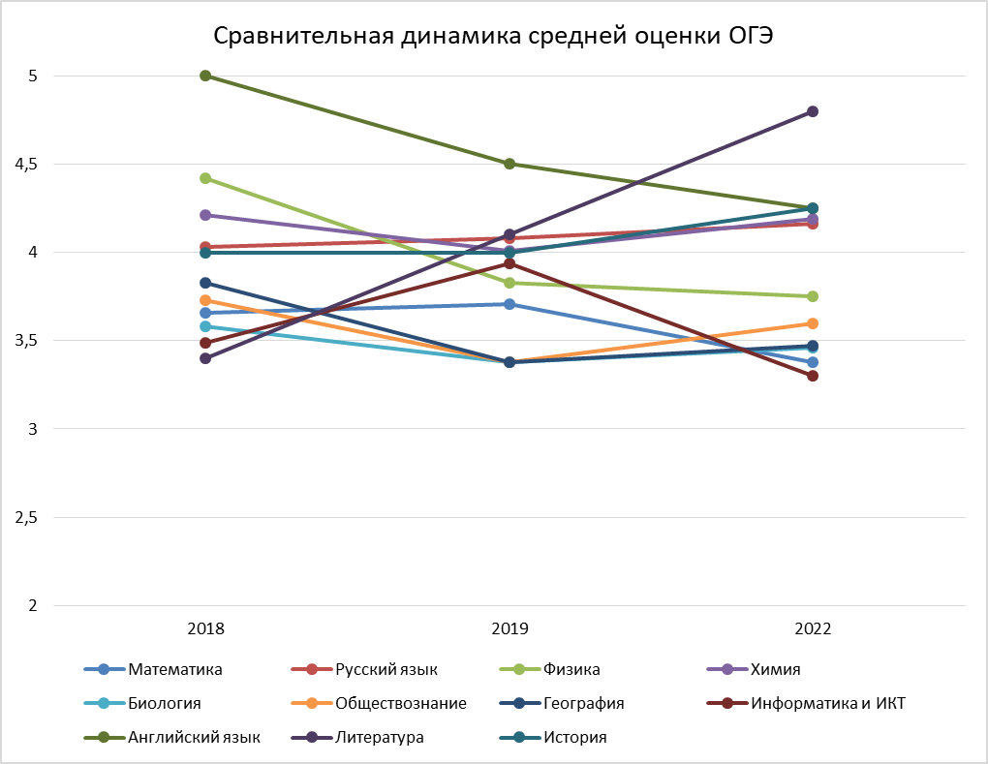
Управление образования администрации муниципального образования «Родниковский муниципальный район»

Slide 17
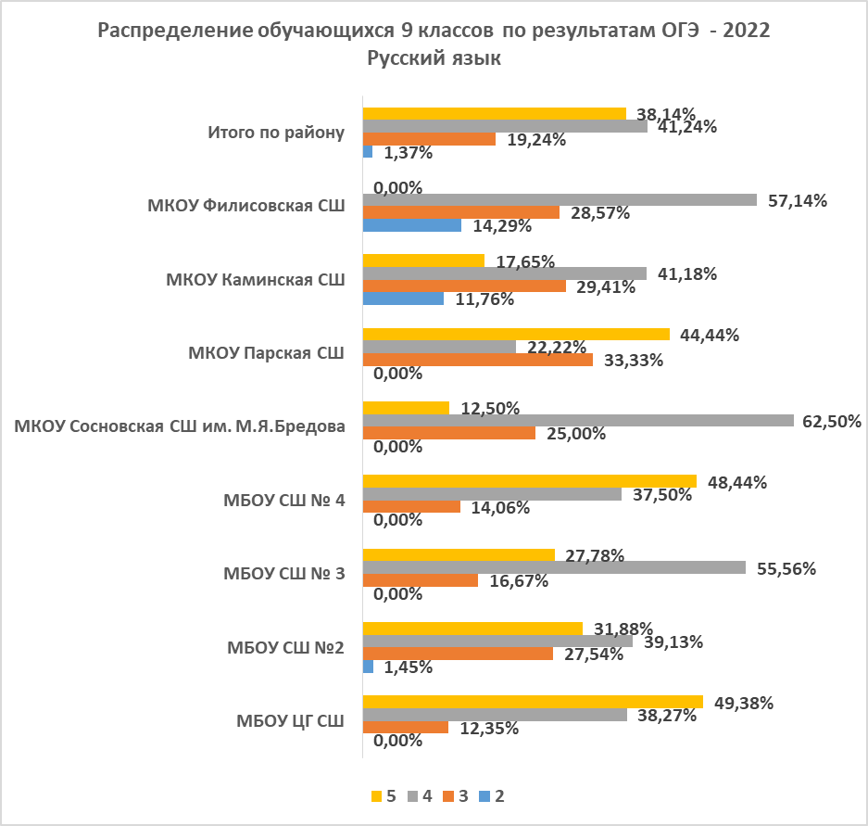
Управление образования администрации муниципального образования «Родниковский муниципальный район»

Slide 18
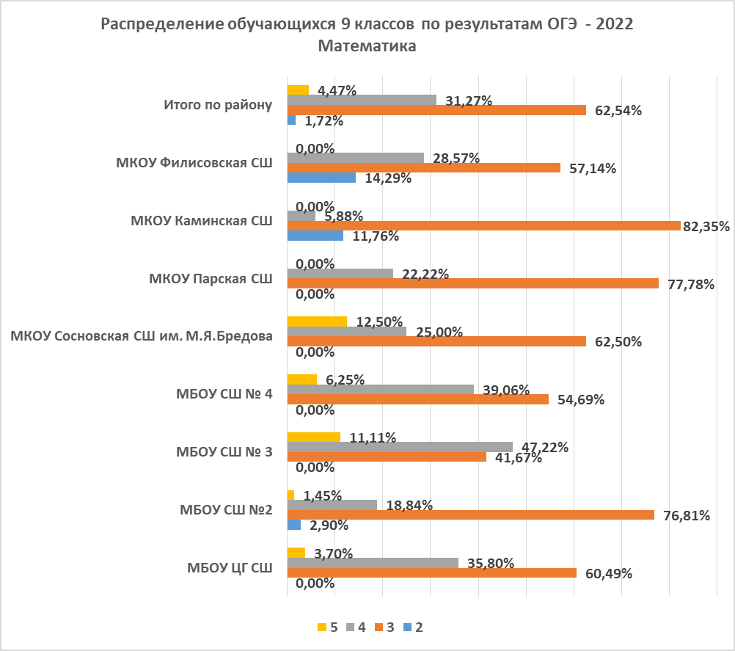
Управление образования администрации муниципального образования «Родниковский муниципальный район»

Slide 19
Управление образования администрации муниципального образования «Родниковский муниципальный район»
Общее количество участников основного этапа ЕГЭ составила 76 человек (100%) – выпускники школ Родниковского района.
Среди предметов по выбору наиболее востребованными стали:
математика профильного уровня (53 участника – 69,7%),
обществознание (24 участника ЕГЭ – 31,6%),
физика (19 участников – 25%),
информатика и ИКТ (17 участников ЕГЭ – 22,4%),
биология (13 участников – 17,1%).

Slide 20
Управление образования администрации муниципального образования «Родниковский муниципальный район»
По результатам Единого государственного экзамена в 2022 году все выпускники (100%) Родниковского муниципального района преодолели минимальный порог экзаменов по основным предметам (математика и русский язык).
По результатам освоения образовательных программ среднего общего образования в 2022 году 8 выпускников (10,5% от общего числа) получили аттестат особого образца и медаль «За особые успехи в учении»:
3 медалиста в МБОУ ЦГ СШ;
5 медалистов в МБОУ СШ № 4.

Slide 21
Управление образования администрации муниципального образования «Родниковский муниципальный район»
Сдали ЕГЭ хуже, чем в прошлом году:
по истории (74,63) – на 14,87 балла,
по английскому языку (64,2) – на 8,8 балла,
по литературе (44,5) – на 5,5 балла,
по физике (57,37) – на 2,18 балла,
по русскому языку (70,5) – на 0,33 балла.
Если по английскому языку и истории спад является лишь возвратом к предыдущим цифрам после резкого увеличения показателей в прошлом году, то по русскому языку, физике и литературе падение продолжается уже второй год подряд.

Slide 22
Управление образования администрации муниципального образования «Родниковский муниципальный район»
Лучше, чем в прошлом году:
по профильной математике (58,41) – на 6,55 балла,
по информатике и ИКТ (62,65) – на 6,65 балла,
по обществознанию (67,25) – на 10,67 балла,
по биологии (58,61) – на 12,11 балла,
по химии (60,89) – на 13,31 балла.
Доля выпускников, получивших от 81 до 100 баллов, составила 22,3%.

Slide 23
Управление образования администрации муниципального образования «Родниковский муниципальный район»
В этом году, к сожалению, никто из участников не набрал заветные 100 баллов.
Близки к этому результаты были
Язева Дарья (МБОУ ЦГ СШ) – 94 балла по обществознанию,
Рощина Елизавета (МБОУ ЦГ СШ),
Еремина Анна (МБОУ СШ № 4) - по 96 баллов по русскому языку,
Дицына Ева (МБОУ СШ № 4) – 99 баллов по английскому языку.

Slide 24
Управление образования администрации муниципального образования «Родниковский муниципальный район»
Хочется поздравить выпускников, получивших высокий средний балл:
Смирнова Мария (МБОУ СШ № 4) - 89,3 балла
в среднем за каждый экзамен,
Малыш Полина (МБОУ СШ № 2) – 89,7 балла;
Дицына Ева (МБОУ СШ № 4) – 90,0 баллов.

Slide 25
Управление образования администрации муниципального образования «Родниковский муниципальный район»
Наиболее эффективным и показательным мероприятием в рамках работы с одаренными детьми является Всероссийская олимпиада школьников.
Школьный этап проходил с применением дистанционных технологий. Шесть олимпиад по предметам математика, информатика, химия, биология, астрономия и физика проходили на платформе «Сириус».
В минувшем учебном году в школьном этапе олимпиады приняло участие 1669 человек с 4 по 11 класс по 21 предмету (с учетом того, что один ребенок принимал участие в нескольких олимпиадах).
Количество победителей и призёров - 562.

Slide 26
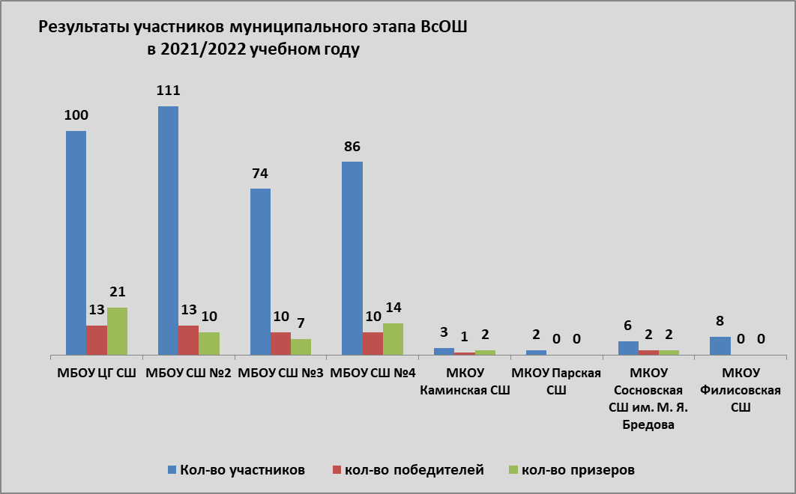
Управление образования администрации муниципального образования «Родниковский муниципальный район»
В муниципальном этапе олимпиады по каждому предмету принимали участие учащиеся 7 - 11 классов.
Всего в муниципальном этапе олимпиады приняло участие 390 человек.
Победителями и призерами стали 103 человека:
победителями – 54 ,
призерами – 49 школьников.

Slide 27
Управление образования администрации муниципального образования «Родниковский муниципальный район»
По итогам рейтингового отбора к участию в региональном этапе было допущено 19 учащихся из 4 школ города по 11 предметам (Литература, Русский язык, Право, ОБЖ, Обществознание, Искусство, Биология, География, Английский язык, Немецкий язык, Итальянский язык).
По итогам регионального этапа Победителями и призёрами стали обучающиеся из следующих школ:
МБОУ ЦГ СШ - 2 победителя и 1 призёр;
МБОУ школы № 4 - 1 призёр.

Slide 28
Управление образования администрации муниципального образования «Родниковский муниципальный район»
По итогам регионального этапа ученица Центральной городской средней школы Эмилия Байер приняла участие в заключительном этапе Всероссийской олимпиады школьников по немецкому языку и стала победителем.
На областной педагогической конференции Губернатор Ивановской области Станислав Сергеевич Воскресенский среди школ, добившихся наиболее высоких результатов во Всероссийской олимпиаде школьников отметил Центральную городскую среднюю школу.

Slide 29
Управление образования администрации муниципального образования «Родниковский муниципальный район»
Участие в проекте приняло более 65% обучающихся 5-10 классов.
В центре «Точка роста» МБОУ СШ №2 в рамках проектной деятельности обучающийся 11 класса Малков Владимир разработал свой проект и принял участие в финале регионального этапа Всероссийского конкурса научно-технических проектов «Большие вызовы» в направлении «Передовые технологии».

Slide 30
Управление образования администрации муниципального образования «Родниковский муниципальный район»
На базе учреждений дополнительного образования в 2021-2022 учебном году функционировало 38 объединений, в которых занимался 1973 обучающихся в возрасте от 5 до 18 лет.
Отлично проявили себя воспитанники студии современного спортивного танца «Хобби-шанс» под руководством С. Г. Ставицкой. В текущем году они одержали ряд значимых побед на Всероссийских и международных конкурсах и успешно представили Ивановскую область и Российскую Федерацию на II Международных инклюзивных творческих играх в г. Ижевск, завоевав высокие награды.
Победителями и призерами различных конкурсов стали более 500 обучающихся МАУ ДО «ЦДТ».
Задача, которая стоит перед системой образования - обеспечить 85% охват детей в возрасте с 5 до 18 лет программами дополнительного образования!

Slide 31
Управление образования администрации муниципального образования «Родниковский муниципальный район»
В рамках реализации федерального проекта «Успех каждого ребенка», межведомственного культурно-образовательного проекта «Культура для школьников» в прошедшем учебном году началось внедрение «Культурного дневника школьника». В нашей области культурный дневник введен для ребят с 3 по 6 класс.
Также по инициативе Президента РФ В.В. Путина с января 2022 года молодые люди с 14 до 22 лет смогут посещать театры, музеи и галереи за счет «Пушкинской карты» номиналом 5000 руб. Подать заявку на оформление карты можно будет в личном кабинете на портале Госуслуг.

Slide 32
Управление образования администрации муниципального образования «Родниковский муниципальный район»
Результаты всероссийского ежегодного мониторинга ценностных ориентаций современной молодежи:
55% учащихся не могут назвать свою любимую книгу (36% - 2021, 40% - 2020).
24% родителей никак не развивают познавательные интересы своего ребенка.
Чтению в свободное время отдают предпочтение 32% обучающихся, самообразованию - 29%.
Совместные походы с детьми в театры / музеи / на выставки отмечают только 13% родителей.
72% учащихся не хотели бы получить такую же профессию, как у родителей.
Работа для молодежи: 58% - способ заработка, 39% - способ самореализации.
58% учащихся (49% молодежи 19-35 лет) считают, что в России созданы условия для профессиональной самореализации.

Slide 33
Управление образования администрации муниципального образования «Родниковский муниципальный район»
Результаты мониторинга позволяют определить направления и содержание воспитательной работы с обучающимися и, прежде всего, ценность семьи и ее традиций. Поэтому в рамках внеурочной деятельности в новом учебном году необходимо в каждой школе проводить курс, направленный на укрепление семьи и семейных ценностей.
С целью поддержки воспитательного процесса в школы вводится новая должность – советник директора по воспитанию. Данная должность уже внесена в номенклатуру перечня должностей образовательной организации.
С 1 сентября 2022 года во всех школах учебная неделя будет начинаться с поднятия флага.
Геральдическим советом разработан стандарт организации церемонии.

Slide 34
Управление образования администрации муниципального образования «Родниковский муниципальный район»
Определяющим тезисом этого учебного года станет продолжение системной реализации рабочих программ воспитания. Рабочая программа воспитания включена в комплекс основных характеристик образования.
Календарный план воспитательной работы наряду с учебным планом формирует объем и содержание образования.
Особую значимость приобретает «Примерный календарный план воспитательной работы на 2022 – 2023 учебный год», утвержденный Министерством просвещения России в июне 2022 года.
В основу рабочей программы воспитания положена система ценностей. Для детского коллектива, пожалуй, самое важное - чувство принадлежности: к семье и ученическому коллективу, этносу и памяти предков, к нашей великой стране и задачам её грядущего развития.

Slide 35
Управление образования администрации муниципального образования «Родниковский муниципальный район»
Федеральные
инициативы
В течение года запланировано 34 внеурочных занятия.
Первое занятие «Разговоры о важном» пройдет 5 сентября.
Темы и содержание занятий определены с разбивкой по классам, все материалы для педагогов размещены к началу нового учебного года на портале «Единое содержание общего образования» в разделе «Внеурочная деятельность».

Slide 36
Управление образования администрации муниципального образования «Родниковский муниципальный район»
Уважаемые руководители!
Семья является непреходящей ценностью для развития каждого человека. Каждый родитель заинтересован в безусловном успехе своего ребенка, и, прежде всего, в получении образования.
Родители становятся непосредственными участниками образовательных отношений.
Необходимо выстроить на муниципальном уровне четкую рабочую структуру, которая включала муниципальный родительский совет, совет родителей образовательной организации, родительский комитет класса/группы/ объединения.
Именно эту задачу ставим себе в новом учебном году, а старт планируем дать в октябре 2022 года на районном форуме родительской общественности.

Slide 37
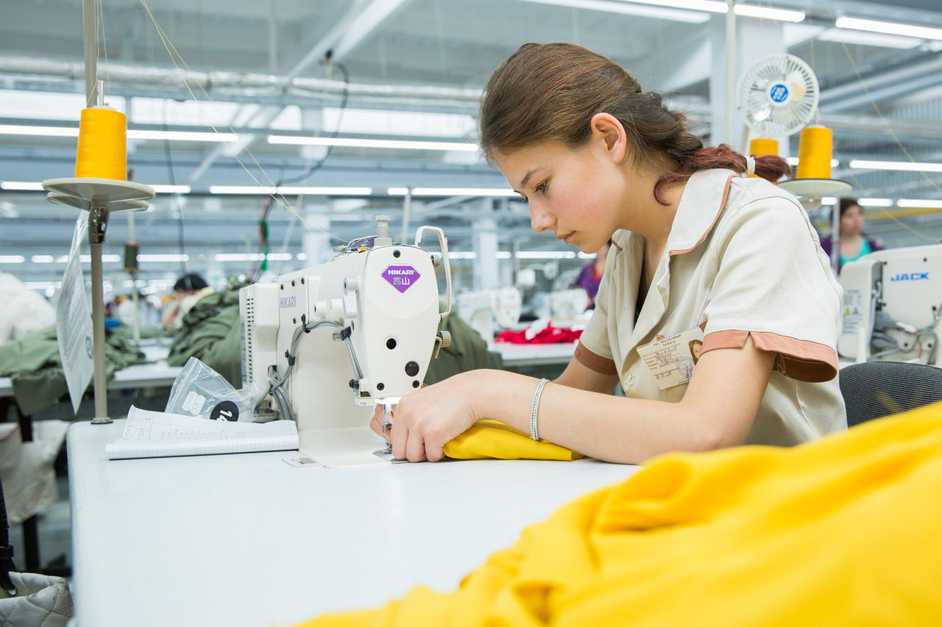
Управление образования администрации муниципального образования «Родниковский муниципальный район»
Участие в федеральном проекте «Профессионалитет»
На областной конференции Департамент образования обозначил на период 2023 года задачу проработать вопрос открытия инженерно-технических классов с последующей ориентацией на поступление в колледжи технической направленности.
В рамках гибкой социализации и профилизации планируем рассмотреть реализацию данной задачи на базе 8 классов отдельных общеобразовательных организаций, в том числе сельских.

Slide 38
Управление образования администрации муниципального образования «Родниковский муниципальный район»
С нового учебного года Министерство просвещения России запускает новый проект «Школа Минпросвещения России».
Образовательная среда
Воспитание
Здоровье
Школа
Минпросвещения
России
Учитель
Знание
Творчество
Профориентация
Школьный климат

Slide 39
Управление образования администрации муниципального образования «Родниковский муниципальный район»
Целью концепции проекта «Школа Минпросвещения России» является системное описание ключевых характеристик и параметров эталонной модели школы, обеспечивающих оптимальные (необходимые и достаточные) качественные условия обучения и воспитания каждого школьника в современных социально-экономических и геополитических реалиях для формирования и воплощения идеологии «единого образовательного пространства».
«Школа Минпросвещения России» определяет 8 основных векторов развития и позволяет каждой образовательной организации провести самоаудит деятельности и определить свой уровень развития. Прошу всех руководителей муниципальных образовательных организаций эту задачу выполнить.

Slide 40
Управление образования администрации муниципального образования «Родниковский муниципальный район»
Цифровая трансформация образования
ФГИС «Моя школа» дает родителям широкие возможности для участия в образовательном процессе:
видеть полное расписание всех активностей в школе,
узнавать больше об успехах своего ребенка,
домашним заданиям,
использовать верифицированные учебные материалы.
Приложение «Моя школа» поддерживает авторизацию портала «Госуслуги» и позволяет учителю иметь доступ к библиотеке цифрового контента, к сервису «Мое просвещение» с набором видеофайлов образовательного и воспитательного содержания.

Slide 41
Управление образования администрации муниципального образования «Родниковский муниципальный район»
Наименование субъекта Российской Федерации | Общее количество ОО, зарегистрирован-ных в ЕСИА (далее - ОО), ед. | Общее количество педагогических работников (далее - ПР), чел. | ПР, зарегистрированные в ЕСИА
 |  |  | Общее кол-во ПР, зарегистрирован-ных в ЕСИА, чел. | % от общего кол-ва ПР | Кол-во ПР, зарегистрирован-ных в ЕСИА, чел. (за отчетный период ) | Общее кол-во ПР, зарегистрирован-ных в ЕСИА, для которых определена ОО, чел.
Родниковский муниципальный район | 10 | 160 | 122 | 63,14 | 97 | 55
Управление образования ставит задачу для руководителей всех муниципальных образовательных организаций завершить процесс регистрации педагогических работников в ЕПГУ и прикреплении физических лиц к организации в срок до 1 сентября 2022 года.

Slide 42
Управление образования администрации муниципального образования «Родниковский муниципальный район»
Активность в социальных сетях
78%
классных руководителей
С 1 декабря 2022 года на законодательном уровне утверждается обязательное ведение аккаунтов в социальных сетях всеми образовательными организациями.

Slide 43
Управление образования администрации муниципального образования «Родниковский муниципальный район»
С целью снижения бюрократической нагрузки на учителей Министерством Просвещения Российской Федерации сформирован перечень обязательной для заполнения учителем документации, который включает 5 пунктов.
Оставлен только необходимый перечень документов, который напрямую связан с ведением образовательного процесса.
Остальная документация будет возложена на административных работников.

Slide 44
Управление образования администрации муниципального образования «Родниковский муниципальный район»
В числе социальных эффектов Национального проекта «Образование» был обозначен такой важный эффект, как возможность участия в олимпиадном движении для каждого ребёнка. Важно начинать эту работу с младшего возраста.
В Родниковском муниципальном районе ежегодно увеличивается количество районных мероприятий интеллектуальной направленности с привлечением к участию в них обучающихся, начиная с начальной школы и детского сада.
Среди наиболее значимых торжественная церемония чествования одаренных детей «Открытие», районный фестиваль «KidSkills», районная научно-практическая конференция «Открытие».

Slide 45
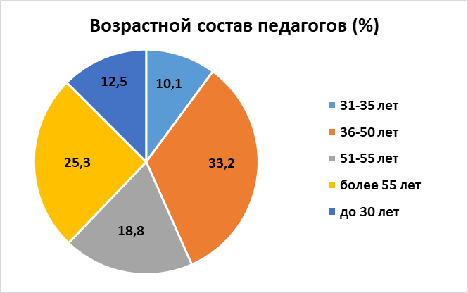
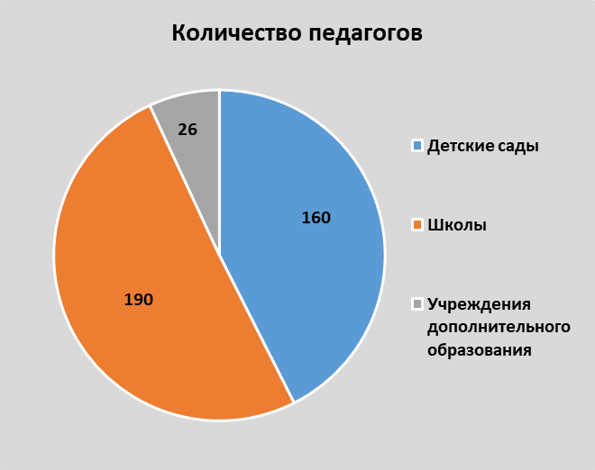
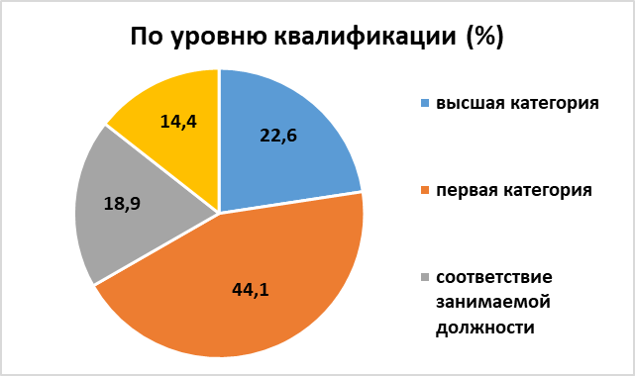
Управление образования администрации муниципального образования «Родниковский муниципальный район»

Slide 46
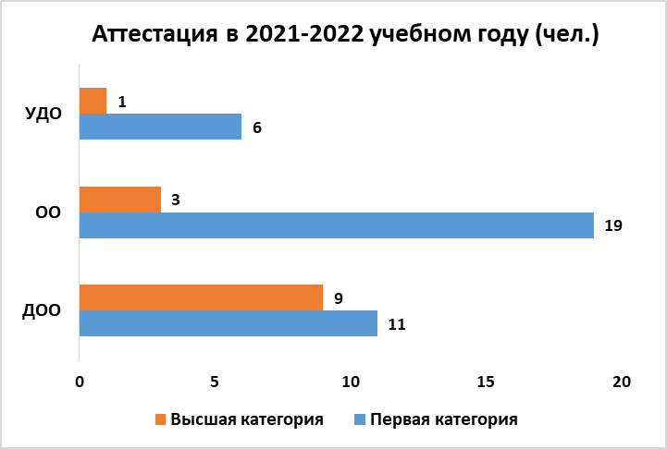
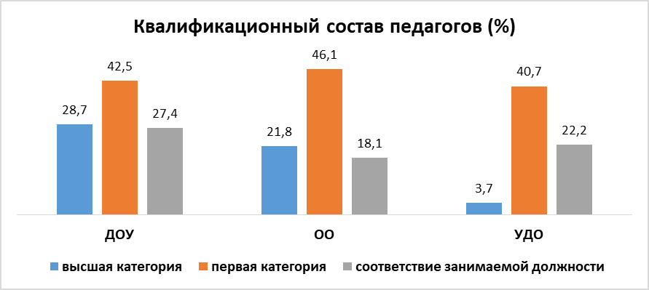
Управление образования администрации муниципального образования «Родниковский муниципальный район»

Slide 47
Управление образования администрации муниципального образования «Родниковский муниципальный район»
Перед образовательными учреждениями нашего района с каждым годом все острее встает проблема дефицита педагогических кадров.
На сегодняшний день количество вакансий только в школах составляет 19:
учитель начальных классов,
3 учителя английского языка,
7 педагогов русского языка и литературы,
3 учителя математики,
учитель физики,
3 учителя физической культуры,
учитель географии.
Безусловно, данная нагрузка распределена между работающими педагогами, и образовательные программы реализуются в полном объеме.
Но при этом, средняя нагрузка на 1 учителя составляет 26 часов в неделю или 1,4 ставки (при этом минимальная нагрузка составляет 10 часов в неделю, максимальная - 49 часов в неделю).

Slide 48
Управление образования администрации муниципального образования «Родниковский муниципальный район»
На сегодняшний день для решения кадровой проблемы стараемся использовать возможности целевой подготовки кадров, участвуем в ярмарке вакансий, которую ежегодно проводит Ивановской государственный университет.
За последние три года в школы города пришел 21 молодой педагог.
Губернатором Ивановской области поддержана инициатива Совета молодых педагогов Ивановской области по выделению средств регионального бюджета в размере 300 тыс. рублей на оплату первоначального взноса по ипотеке для молодых педагогов.

Slide 49
Управление образования администрации муниципального образования «Родниковский муниципальный район»
Важным направлением развития муниципальной системы образования в 2022 году стала инновационная деятельность образовательных организаций.
Детский сад комбинированного вида №15 «Березка» стал федеральной инновационной площадкой по теме: «Развитие качества дошкольного образования с использованием инструментария МКДО на платформе «Вдохновение», эффективно работает муниципальный консультационный центр «Семейная академия».
Центральная городская средняя школа и Каминская средняя школа стали школами по опережающему внедрению обновленных ФГОС начального и основного общего образования.
Средняя школа №2 транслирует опыт региональной стажировочной площадкой «Школа – центр поликультурного образования»
«Детско-юношеская спортивная школа» является региональной площадкой для проведения зональных соревнований по видам спорта в рамках спортивных игр школьных спортивных клубов обучающихся общеобразовательных организаций Ивановской области.

Slide 50
Управление образования администрации муниципального образования «Родниковский муниципальный район»
Самой уважаемой и благородной профессией
по мнению россиян (51%) является учитель

Slide 51
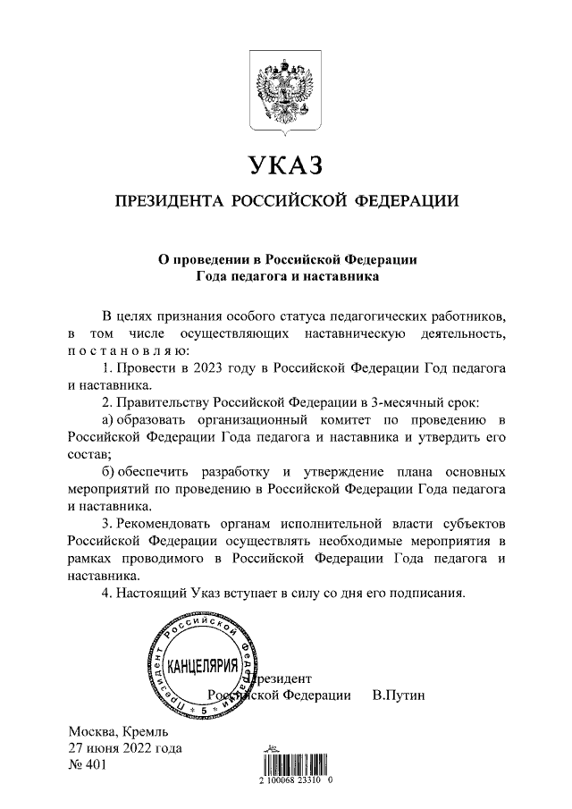
Управление образования администрации муниципального образования «Родниковский муниципальный район»
Указ Президента Российской Федерации от 27 июня 2022 года № 401
«О проведении в Российской Федерации Года педагога и наставника»

Slide 52
Управление образования администрации муниципального образования «Родниковский муниципальный район»
Задачи системы образования Родниковского района на 2022-2023 учебный год
Обеспечение доступности образования через использование различных форм обучения и получения образования
Освоение педагогическими работниками новых методов обучения и воспитания, использование цифровых образовательных технологий
Обеспечение объективности процедуры проведения и результатов ВПР, ЕГЭ, ОГЭ, Всероссийской олимпиады школьников
Подготовка к введению обновлённых ФГОС общего образования
Повышение эффективности воспитательной работы с детьми
Совершенствование работы по самоопределению и профессиональной ориентации обучающихся
Повышение эффективности комплексной поддержки и сопровождения различных категорий детей (одарённых, испытывающих трудности в обучении, с ОВЗ)

Slide 53
Управление образования администрации муниципального образования «Родниковский муниципальный район»

Slide 54
Обновление содержания общего образования: ключевые вопросы развития муниципальной системы образования в 2022 – 2023 учебном году
Управление образования администрации муниципального образования «Родниковский муниципальный район»
Горохов Р.В.,
начальник Управления образования

